Slide 1
Казанцев Дмитрий Анатольевич, старший преподаватель кафедры культуры, искусства и общественных дисциплин ГАУ ДПО «Волгоградская государственная академия последипломного образования»
Идеал «святости» и его образцы
в православной культуре

Slide 2
Бим-Бад Б.М. Педагогический энциклопедический словарь. — М., 2002. С. 100
«Как форма нравственного сознания идеал является одновременно ценностным представлением, поскольку им утверждается определённое безусловное положительное содержание поступков, и императивным представлением, поскольку это содержание определено в отношении воли человека и вменяется ему в обязательное исполнение. В структуре морального сознания идеал занимает ключевое место; им определяется содержание добра и зла, должного, правильного и неправильного и так далее.
Идеал (франц. idеal, от греч. idеa - идея, первообраз)
1. в общеупотребительном смысле:
а) высшая степень ценного или наилучшее, завершённое состояние какого-либо явления;
б) индивидуально принятый стандарт (признаваемый образец) чего-либо, как правило, касающийся личных качеств или способностей;
2. в строгом философском смысле:
а) наиболее общее, универсальное и, как правило, абсолютное ценностное представление (о благом и должном)
б) совершенство в отношениях между людьми или - в форме общественного идеала — такое устроение общества, которое обеспечивает это совершенство,
в) высший образец нравственной личности.

Slide 3
Святость – экзистенциональное состояние человека характеризующееся
Максимально тесной связью с Богом:
Чтение Священного Писания
Согласование своих поступков с замыслом Бога о человеке
Воплощение в поступках заповедей Божиих
Молитва (индивидуальная и совместная)
Соединение с Богом в Таинствах Церкви
Качественным преображением внутреннего мира:
- Очищение мыслительной сферы от греховных помыслов
Очищение эмоциональной сферы от негативных переживаний
Преодоление эгоцентризма
Устремление волевых актов в сторону Бога
Обуздание инстинктивных проявлений
Развитие добродетелей

Slide 4
Неужели такие люди бывают на свете? Несомненно. И кто же они? Этих людей мы называем святыми.

Slide 5
Святость – «Святая Русь» М.Нестеров «Святая Русь» Ф.Достоевский «Братья Карамазовы»
Ф. М. Достоевский так определял место святости в русской культуре: «...для смиренной души русского простолюдина, измученной трудом и горем, а главное, всегдашнею несправедливостью и всегдашним грехом, как своим, так и мировым, нет сильнее потребности и утешения, как обрести святыню или святого, пасть пред ним и поклониться ему: «Если у нас грех, неправда и искушение, то все равно есть на земле там-то, где-то святой и высший; у того зато — правда... значит, не умирает она па земле, а, стало быть, когда-нибудь и к нам перейдет и воцарится по всей земле, как обещано».

Slide 6
Почему мы должны ориентироваться на святых?
«Образцом в духовной жизни должны быть святые, а не люди мира сего. Бегуны на стадионе не оглядываются назад, чтобы увидеть, где находятся последние. Ведь если они будут глазеть на последних, то станут последними сами»
^{Преподобный Паисий Святогорец}

Slide 7
В православной религиозной традиции идеал святости выражается в различных поступках (подвигах) человека.
Жизнь для Бога
Распространение православной веры
Мученическая кончина за веру
Посвящение жизни духовному совершенству
Служение Богу и Церкви в священном сане
Жизнь для людей во имя Бога
Безвозмездная забота о больных и страждущих
Забота о православном Отечестве
Устроение благочестивой жизни в семье

Slide 8
Распространение православной веры
Просвещение Христовой верой неверующих людей или людей иных религий (беседы с людьми о православной вере, уличная проповедь, проповедь в многолюдных собраниях)
Забота о распространении православной веры (переводы Библии, составление азбук, переводы богослужебной и богословской литературы, создание школ для обучения православной вере)
Апостол Андрей Первозванный
Первоверховные апостолы Пётр и Павел и иные апостолы
Равноапостольная Нина, просветительница Грузии,
Равноапостольный Григорий, просветитель Армении,
Равноапостольные Кирилл и Мефодий, первоучители славян,
Равноапостольный князь Владимир, креститель Руси,
Равноапостольный Стефан Пермский,
Равноапостольный Герман, просветитель Аляски,
Равноапостольный Николай Японский,

Slide 9
Святой апостол Андрей Первозванный
Педагогические соображения:
День памяти 13 декабря
Проблемное поле: может ли у человека быть жизненный путь посвященный служению Богу?
Учебное содержание: жизнеописание (житие) апостола Андрея Первозванного
Учебная задача: открытие понимания жизненного пути как пути служения Богу
Ценностный ориентир: служение Богу

Slide 10
Святые равноапостольные Мефодий и Кирилл, первоучители славян
Педагогические соображения:
День памяти – 24 мая
Проблемное поле: как человек может распорядиться своими талантами?
Учебное содержание: жизнеописание (житие) святых Кирилла и Мефодия
Учебная задача: открытие понимания возможности употребления таланта на пользу людям и для служения Богу
Ценностный ориентир: служение Богу и людям

Slide 11
Мученическая кончина за христианскую веру
Мученики – христиане, которые проявили стойкость в вере и приняли смерть за Христа. Мучеников бесчисленное множество. Многих имена нам неведомы. Но всё же память о многих из них сохранилась до наших дней.
Например:
Великомученик Георгий Победоносец,
Великомученицы Варвара и Екатерина,
Мученицы Вера, Надежда, Любовь и София,
Мученики Пантелеимон
И множество иных мучеников

Slide 12
Святой великомученик и победоносец Георгий
Педагогические соображения
День памяти 6 мая
Проблемное поле: насколько твёрд может быть человек в своих убеждениях?
Учебное содержание: жизнеописание (житие) великомученика Георгия Победоносца
Учебная задача: открыть добродетель верности Богу
Ценностный ориентир: верность Богу, вере и высшим идеалам

Slide 13
Посвящение жизни духовному совершенству
Христиане, решившие посвятить свою жизнь духовному развитию стали уединяться вне селений, на островах, в лесах и горах. Их называют монахами и преподобными. Это движение зародилось в Египте в IV веке. За две тысячи лет истории христианства монахи появились на всех континентах земного шара. Большинство имён конечно же до нас не дошло. Но не мало и сохранилось. Выделятся и особые исторические личности, которые оказали решающие влияние на становление монашества. Например основатели монашества Антоний и Макарий Египетские. Основатели российского монашества Антоний и Феодосий Киево-Печерские. В наше время лидерами монашеского движения являются монахи живущие на полуострове Афон в Эгейском море.
Преподобные:
Сергий Радонежский,
Зосима, Савватий и Герман Соловецкие,
Антоний и Макарий Египетские,
Евфимий, Савва Палестинские,
Мария Египетская,
Пелагея Тарсийская
и множество иных преподобных.

Slide 14
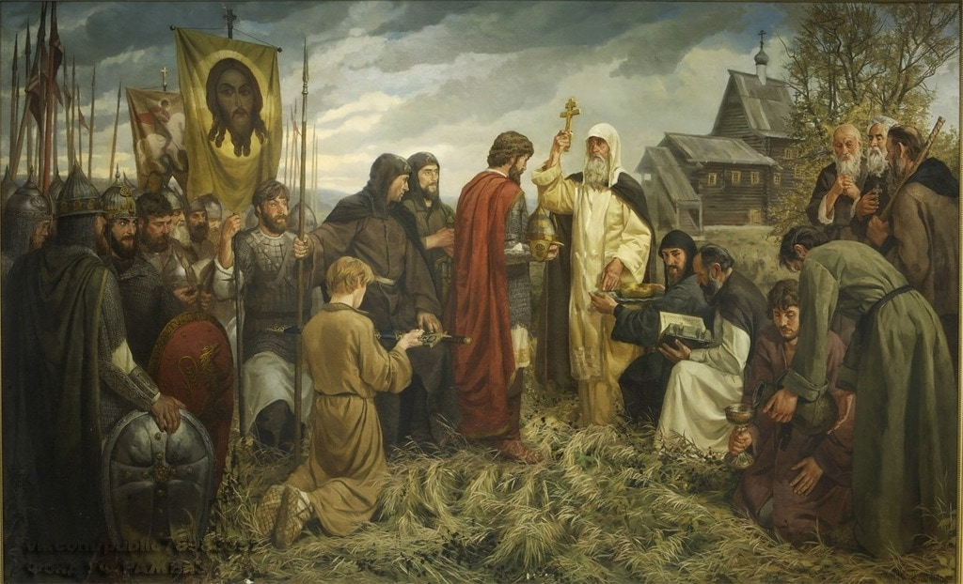
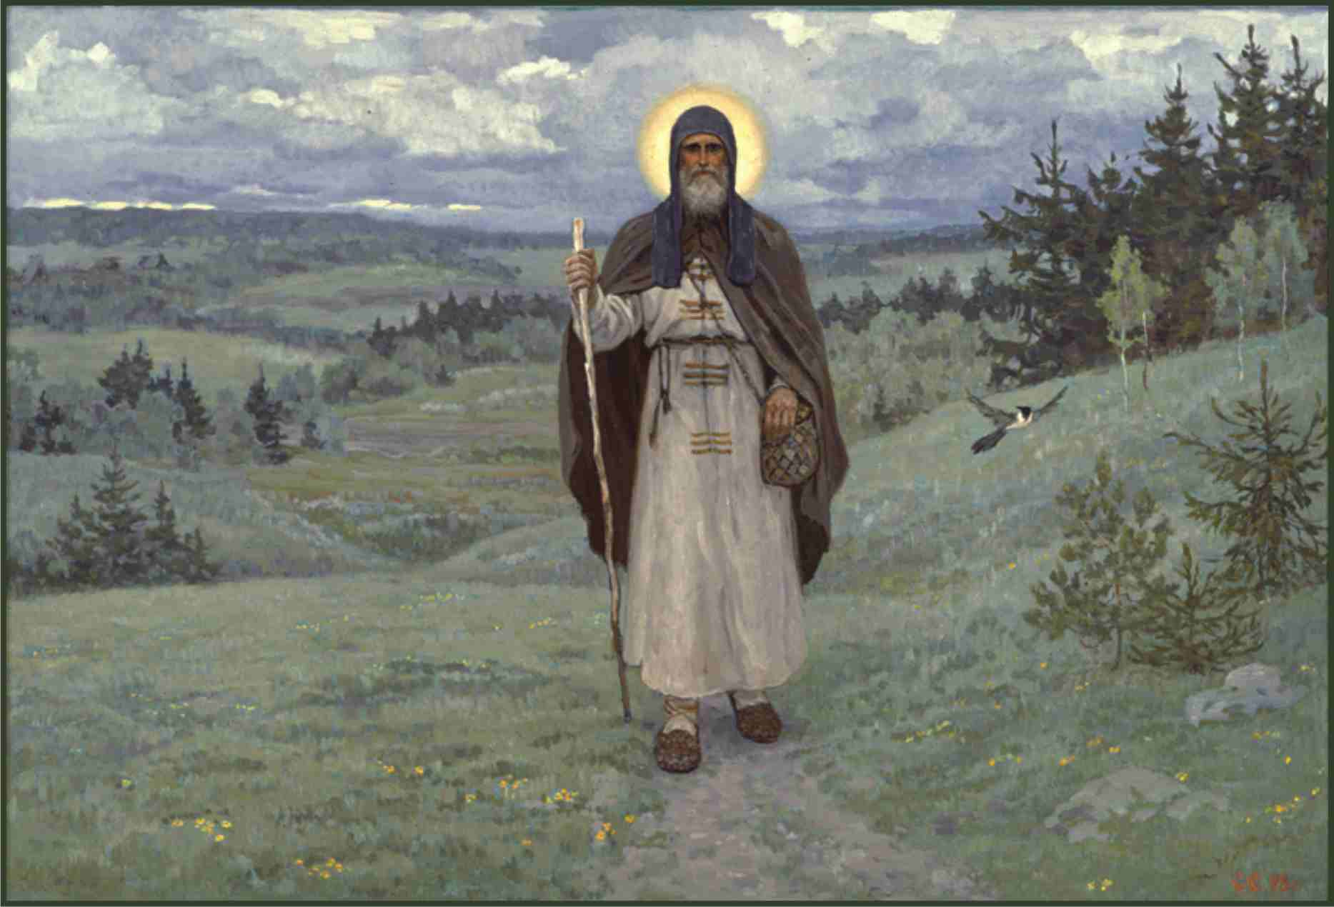
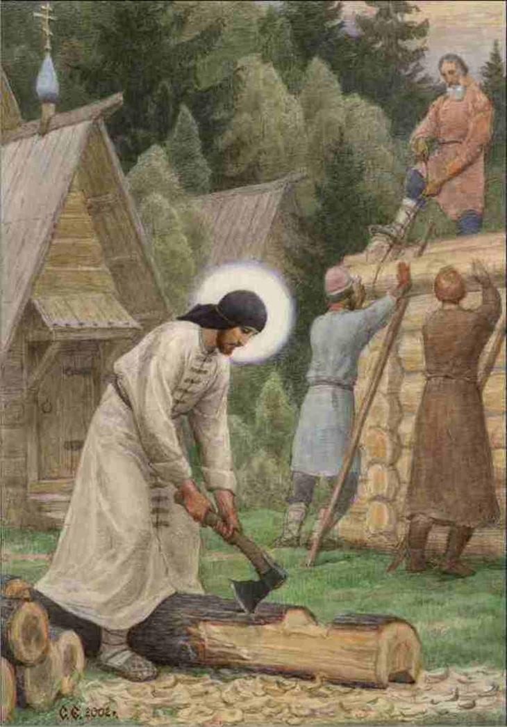
Преподобный Сергий Радонежский
Педагогические соображения
Проблемное поле: способен ли человек на стремление к Богу?
Учебное содержание: жизнеописание (житие) преподобного Сергия Радонежского
Учебная задача: сформировать представление о возможности для человека устремиться к Богу
Ценностный ориентир: жизнь как путь стремления к Богу
День памяти 8 октября и 18 июля

Slide 15
Служение Богу и Церкви в священном сане
Всем известно, что в Церкви есть священники. Это мужчины посвятившие свою жизнь служению Богу и Церкви. В православной традиции имеются епископы, пресвитеры и диаконы. Они совершают богослужения в храмах. Объединяют верующих в общины, руководят жизнью общины как духовные наставники. Организовывают просветительскую работу. Занимаются социальными проблемами (наркомания, алкоголизм, аборты, опекают находящихся в тюрьмах. Поддерживают болящих в местах лечения и малоимущих.
К святым причислены например:
Святитель Николай Угодник
Святитель Спиридон Тримифутский
Праведный Иоанн Кронштадтский
Праведный Алексий Московский
Священномученнк Николай Верхнегнутовский (Волгоградская область)
и иные

Slide 16
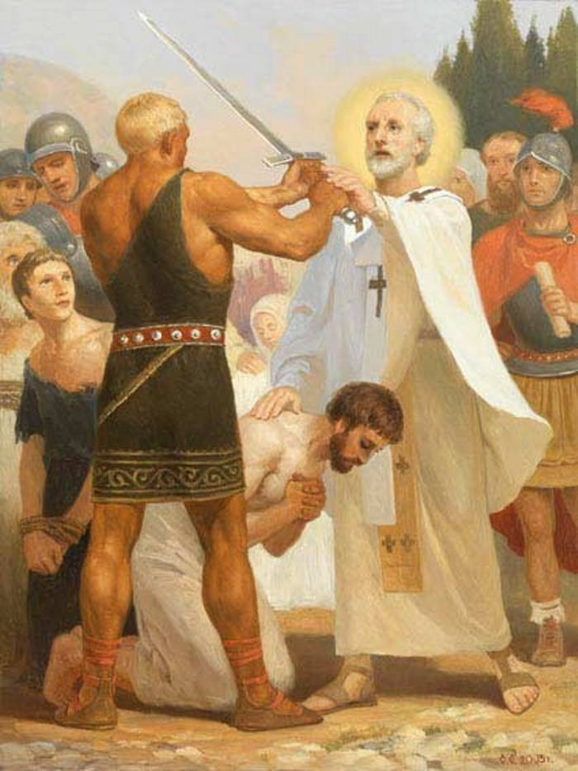
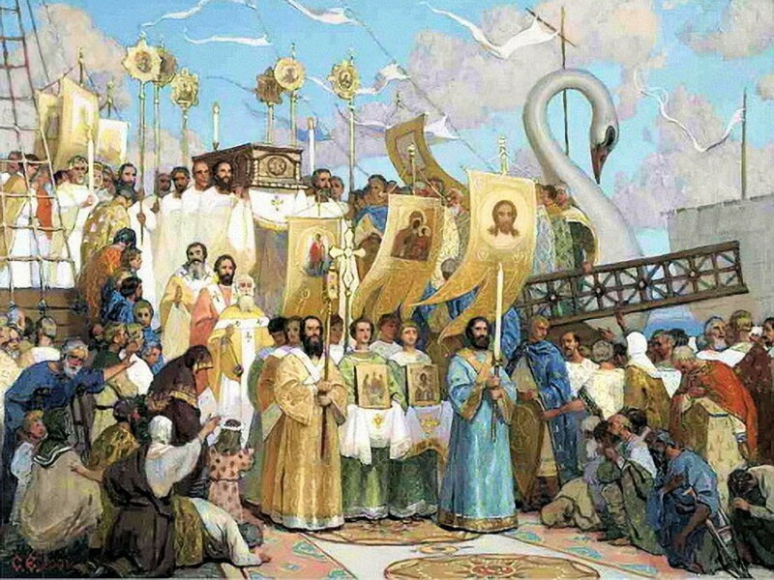
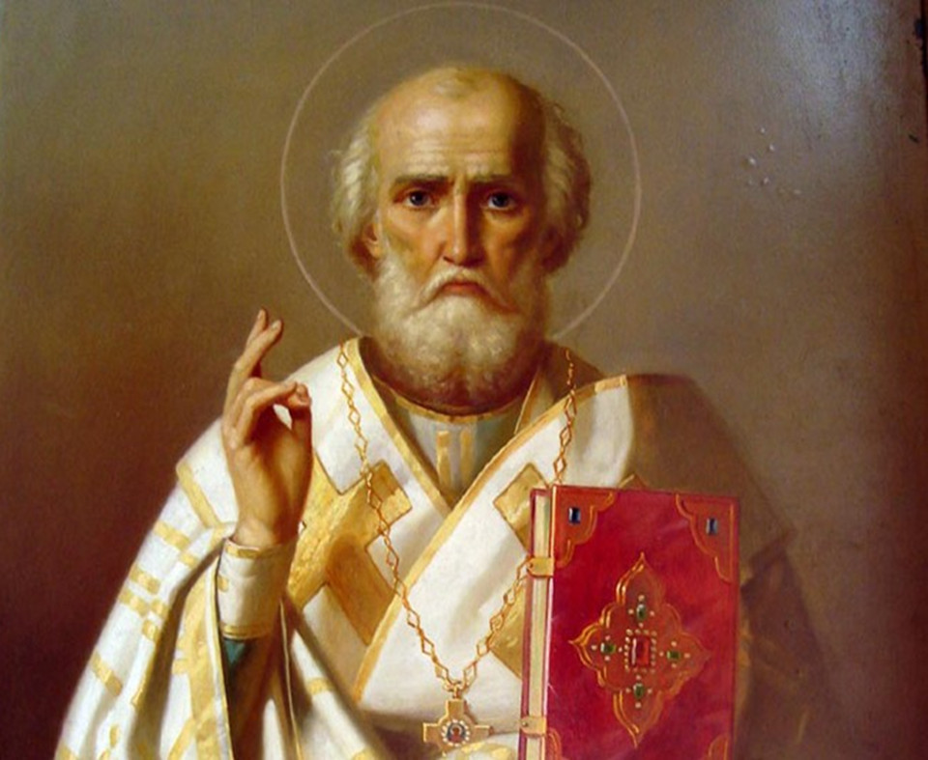
Святитель Николай, архиепископ Мир Ликийских
Память 19 декабря и 22 мая
Педагогические соображения
Проблемное поле: должен ли человек быть защитником слабых?
Учебное содержание: жизнеописание (житие) святителя Николая
Учебная задача: формирование мотивации к защите слабых
Ценностный ориентир: защита слабых

Slide 17
Безвозмездная забота о больных и страждущих
В истории Церкви всегда были христиане, чьей профессией являлась медицина. Они бесплатно лечили больных. Были христиане организовывающие работу по заботе о страждущих. Многие из них являлись весьма самоотверженными и преданными делу бесплатного врачевания.
К лику святых причислены:
Преподобномученица великая княгиня Елизавета Феодоровна,
Великомученик Пантелеимон
Безмездные целители Кир, Иоанн, Ермолай, Самсон и Диомид, Фотий и Аникита и многие иные.

Slide 18
Преподобномученица великая княгиня Елизавета Феодоровна
Педагогические соображения
День памяти 18 июля
Проблемное поле: может ли человек забыть о себе и жить для других людей?
Учебное содержание: жизнеописание преподобномученицы Елизаветы Феодоровны
Учебная задача: открыть учащимся христианскую заповедь о служении страждущим людям
Ценностный ориентир: служение страждущим людям

Slide 19
Забота о православном Отечестве
В истории человечества были государства, в которых большинство граждан исповедовали православие. По сути это были православные государства. Правители (императоры, цари, князья) понимали свою власть, как власть данную Богом, чувствовали ответственность перед Богом за народ и Отечество, сами вели православно-христианский образ жизни. Поддерживали в государстве традиционные ценности.
К лику святых причислены например:
Святой благоверный князь Александр Невский,
Страстотерпцы Борис и Глеб,
Святой благоверный князь Димитрий Донской,
Князь Михаил Тверской,
Князь Игорь Черниговский
и иные благоверные князья

Slide 20
Святой благоверный князь Александр Невский, в схиме Алексий
Педагогические соображения
Дни памяти 12 сентября и 6 декабря
Проблемное поле: может ли государственный деятель ориентироваться на заповеди Божии?
Учебное содержание: жизнеописание (житие) святого благоверного князя Александра Невского
Учебная задача: открыть учащимся понимание процесса управления государством как служения Богу и народу
Ценностный ориентир: государственная деятельность как служение Богу и людям

Slide 21
Устроение благочестивой жизни в семье
В православной традиции путь семейной жизни понимается как исполнение заповеди Божией данной в Библии. Сама семейная жизни видится как подвиг, совершая который, члены семьи достигают святости. Супруги в первую очередь рождают для христианского воспитания детей, организуют благочестивый уклад внутрисемейной жизни, сохраняют верность друг другу, стараются своим присутствие приносить в семью мир и любовь.
К лику святых причислены семьи:
Иоаким и Анна, родители девы Марии,
Кирилл и Мария Радонежские,
Адриан и Наталия Никомидийские,
Пётр и Феврония Муромские,
Димитрий Донская и Ефросиния Московская
И иные

Slide 22
Царственные страстотерпцы ЦАРЬ НИКОЛАЙ II, ЦАРИЦА АЛЕКСАНДРА, ЦАРЕВИЧ АЛЕКСИЙ, ВЕЛИКИЕ КНЯЖНЫ ОЛЬГА, ТАТИАНА, МАРИЯ И АНАСТАСИЯ
День памяти 17 июля
Педагогические соображения
Проблемное поле: как быть счастливым человеком в семье?
Учебное содержание: жизнеописание царской семьи и их дневниковые записи
Учебная задача: сформировать понимание семейной жизни как одного из высших человеческих подвигов
Ценностный ориентир: подвиг семейной жизни

Slide 23
Предостережение!!!
Помните:
- У нас нет цели развивать религиозность детей, воцерковить их или ввести их в религиозную традицию;
- Мы работаем в светском образовательном учреждении;
- Наша цель просветить детей, показать им альтернативные образцы и примеры, открыть им наши ценности и указать возможный варианты поступков, помочь им не сбиться с жизненного пути;
Спасибо за внимание!

